Slide 1
Скоро Лето
МБОУ СОШ №1 ХМАО - Югра
Воспитатель: Куванаева З.С.
2019 г.

Slide 2
Зеленеют луга, В небе — радуга-дуга. Солнцем озеро согрето: Всех зовет купаться...

Slide 3
Жаркий шар на небе светит — Этот шар любой заметит. Утром смотрит к нам в оконце, Радостно сияя, ...

Slide 4
В синем небе, Как по речке, Белые плывут овечки. Держат путь издалека Как зовут их?…

Slide 5
На стебельке, цветочный ряд, Бутоны и цветки сидят, Неприхотлива, некапризна, В них голубое небо видно!

Slide 6
Над цветком Порхает, пляшет, Веерком узорным машет.

Slide 7
ЛЕТО
Лето — это солнца луч, Тёплый дождик из-под туч, Лето — яркие цветы Необычной красоты, Лето — тёплая река, Стайкой в небе облака. Лето! Лето к нам идёт! Всё ликует и поёт.
Эрато

Slide 8
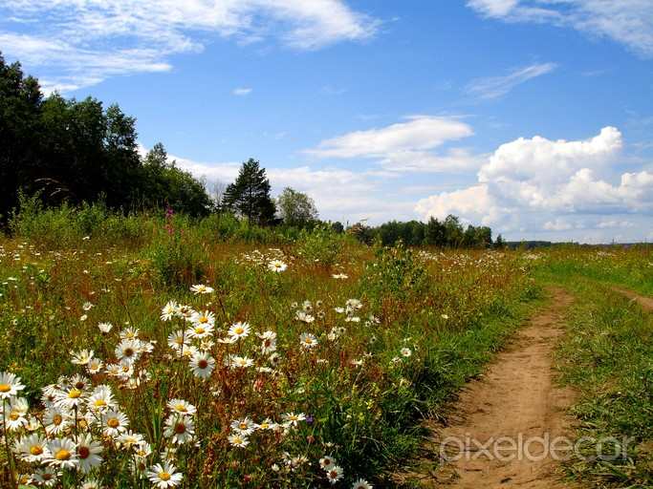
За весной следует лето.
Летом всюду кипит жизнь.
Небо - ярко – голубое.
Солнце светит ,под
его жаркими лучами
распускаются цветы, зреют ягоды.

Slide 9
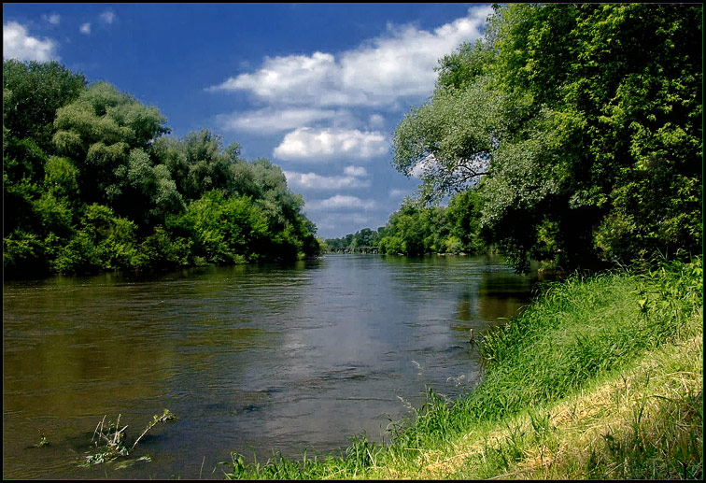
Состояние природы летом.
Лучи солнца нагревают воздух, землю.
Воду в реках и озерах.

Slide 10
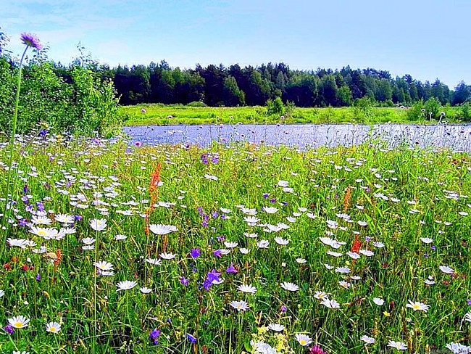
Дождевая вода питает все живое. Луг и поляна радуют сочной зеленью и яркими цветами.

Slide 11
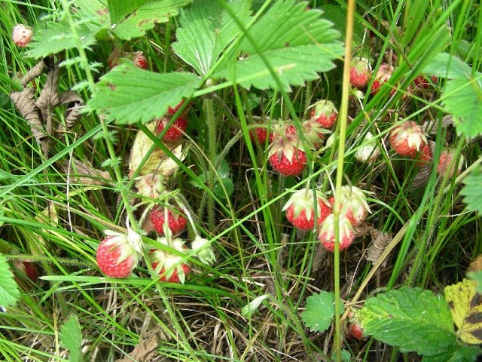
Ягоды краснеют под теплыми лучами солнца.

Slide 12
Раскудрявились березы
И забыли про морозы,
Зацвели цветы в саду,
Утки крякают в пруду,
Посадили огород.
Что за месяц-то идет?

Slide 13
Июнь
июнь — зачинатель лета. Месяц цветов, птенцов и светлых ночей, начало лета.

Slide 14
Солнце обжигается, От жары все маются, Что за месяц это В середине лета?

Slide 15
Июль
июль — середина лета. Месяц меда, ягод, самого большого тепла.

Slide 16
Ночь длиннее, день короче, Дождь все чаще землю мочит, Спеют яблоки и груши, Варят ягоды и сушат - Заготавливают впрок - Скоро лету выйдет срок! Что за месяц? Угадай, А потом сентябрь встречай!

Slide 17
Август
Август — завершающий месяц лета . В народе про месяц август говорят: это хлебосол, когда все вызревает и поспевает .

Slide 18
Доскажи словечко
Ступит лето на порог
И дает всем людям впрок
В закрома во все сполна
Полновесного ………
(Зерна)
На варенье - ежевики,
Вишен, персиков, ………
(Клубники)
Для супов и для борщей -
Всевозможных ………..
(Овощей)
И к тому же каждый год
Дарит сладкоежкам ……..
(Мед)

